Slide 1
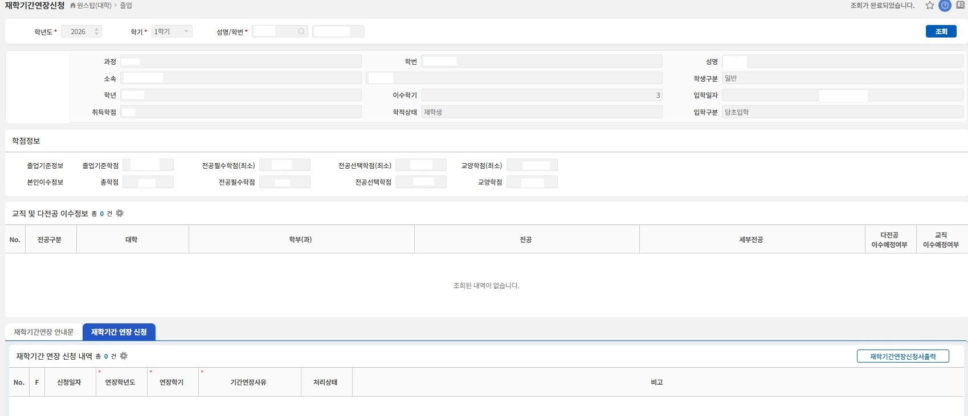

재학기간연장 신청(학생)
①
②
③
⑤
④
1. 신청메뉴 : 통합정보시스템(JUMP) – 졸업 – 재학기간연장신청 클릭
2. 신청절차
가. 조회 클릭하고 재학기간 연장 신청 탭을 선택
나. 신규 클릭 후 연장학년도, 연장학기, 기간연장사유 입력
※ 유예학년도 및 유예학기는 2026학년도 2학기 입력
다. 신청 버튼 클릭
※ 학과 → 단과대학 → 대학본부로 승인절차가 진행(처리상태가 최종승인이어야 승인이 완료된 상태입니다.)

